Slide 1
TEMEL DEĞERLER VE SINIR GÜVENLİĞİ BAĞLAMINDA AVRUPA BİRLİĞİ’NİN SURİYE POLİTİKASINDAKİ AÇMAZLARI
Ceyda KURT
Giresun Ünİversİtesİ, UluslararasI İlİşkİler Bölümü, LİSANS ÖĞRENCİSİ
Kaan AKMAN
Ondokuz MayIs Üniversİtesİ, Kamu Yönetİmİ, A.B.D. Yüksek Lİsans Öğrencisi

Slide 2
SUNUM PLANI
1-AVRUPA BİRLİĞİ’NİN KURULUŞ AMAÇLARI VE TEMEL DEĞERLERİ
2-AB’NİN TARİHSEL OLARAK GÖÇ POLİTİKALARININ GELİŞİMİ
3-SURİYE KRİZİ SONRASI AB’NİN GÖÇ POLİTİKALARINDAKİ AÇMAZLAR
4-DEĞERLENDİRME

Slide 3
AB’NİN KURULUŞ AMAÇLARI
Avrupa Birliği'nin (AB) kurulma amacı genel olarak hızlı bir ekonomik kalkınma ile savaşın yıkıcı etkilerinden kurtulma isteğidir.
Bu etkiden kurtulmak için ülkeler arasında bütünleşme çabaları hızla artmıştır.
Bu kapsamda ekonomik pazarın genişleyeceği ve buna paralel olarak da sermaye ile teknolojinin hızlı bir büyüme ve gelişim içerisine gireceği düşünülmüştür.
Öncelikli hedefleri arasında yer alan ticareti geliştirme fikrini ilk defa Roma Antlaşması ile ortaya koyan AB, daha sonra imzalanan Tek Avrupa Senedi ile birlikte "ortak pazar" fikrini geliştirmiştir
Amsterdam ve Nice Antlaşmaları ile birlikte günümüzdeki halini alan AB'nin kurulduğunda ilk amacı ticaret, ortak pazar, yaşam düzeyinin hızla yükseltilmesi idi. Özellikle Maastricht Antlaşması'yla birlikte Topluluk kavramı değişmiş, hedefler ve amaçlar çeşitlenmiştir.

Slide 4

Günümüzde AB vatandaşlarının, refah ve varlık içinde hayatlarına devam etmelerini, birliğe üye ülkeler arası gelişmişlik seviyesinin birbirinden çok farklı olmamasını amaçlar.
Avrupalılık kavramında da açıklandığı gibi her ülkenin, muhtelif dillere, gelenek ve göreneklere, renklere sahip olması Avrupa'nın çeşitliliğini yansıtmaktadır. Bu anlamda çeşitliliği savunan AB, ekonomik gelişmeler ve iktisadi kalkınma gibi kavramlarda müşterek bir hedef benimser. Buna en çarpıcı örnek Tek Avrupa Senedi, ortak pazar kavramı, ortak para kullanımı gösterilebilir.

Slide 5
AB’NİN TEMEL DEĞERLERİ
Avrupa Birliği bir takım evrensel değerler üzerine kurulmuş olan bir birliktir. Bu husus 2009 tarihli Lizbon Anlaşması’nın 2. maddesinde: “Birlik, insan onuruna saygı, özgürlük, demokrasi, eşitlik, hukuk devleti, azınlık hakları da dâhil insan haklarına saygı değerleri üzerine kuruludur. Bu değerler, çoğulculuk, ayrımcılık yapmama, hoşgörü, adalet, dayanışma ve kadın-erkek eşitliğinin hâkim olduğu bir toplumda üye devletler için ortaktır.” şeklinde belirtilmektedir.
3. maddede; “Birliğin amacı; barışı, kendi değerlerini ve halklarının refahını ileriye götürmek” olarak ifade edilmektedir. Ayrıca, “Birlik, dış dünya ile ilişkilerinde kendi değerlerini ve çıkarlarını savunur ve destekler ve vatandaşlarının korunmasına katkı sağlar.

Slide 6

Barışa, güvenliğe, dünyanın sürdürülebilir kalkınmasına, halklar arasında dayanışma ve karşılıklı saygıya, serbest ve dürüst ticarete, yoksulluğun ortadan kaldırılmasına ve çocuk hakları başta olmak üzere insan haklarının korunmasına ve Birleşmiş Milletler Şartı’nda yer alan ilkelere saygı gösterilmesi de dâhil uluslararası hukuka titizlikle uyulmasına ve uluslararası hukukun geliştirilmesine katkıda bulunur” hükmüyle değerlerine vurgu yapmaktadır.
AB söz konusu değerleri yalnızca üye ülkeler için değil aynı zamanda Birliğe üye olmak isteyen ülkeler için de bir giriş şartı olarak sunmaktadır. Anlaşmanın 49. maddesindeki “2. maddede belirtilen değerlere saygı gösteren ve bu değerleri desteklemeyi taahhüt eden her Avrupa devleti, Birliğe üye olmak için başvuruda bulunabilir.” şeklindeki hüküm bu durumu teyit etmektedir.

Slide 7
AVRUPA BİRLİĞİ VE GÖÇ
Avrupa Birliği için göçler tarih boyunca yaşayan bir olgu olmuştur.
Avrupa'da önemli göç hareketleri özellikle İkinci Dünya Savaşı'nı izleyen yirmi yıl boyunca gerçekleşmiştir. Siyasal ve ekonomik sebepler başta olmak üzere Avrupa ülkeleri uluslararası göç hareketlerinin dinamik bir bölgesi olmuştur.
Türkiye, Kuzey Afrika, Yunanistan, Güney İspanya ve İtalya'dan Batı Avrupa'ya yönelen işçi göçleri 1970'lere kadar hızla artmıştır.
1989'da Berlin Duvarı'nın yıkılmasından ve eski Sovyetler Birliği ve Doğu Avrupa ülkelerinde ortaya çıkan dönüşümlerden ardından uluslararası göçlerde bir artış meydana gelmiştir.
Doğu ile Batı arasındaki sınırların açılması, 1989-1994 yıllarında Avrupa'da beş milyona yakın insanın göç etmesine neden olmuştur. Diğer yandan eski Yugoslavya'daki savaş ve etnik çatışma yaklaşık beş milyon sığınmacı Avrupa'nın diğer bölgelerine göç etmiştir.
2011 yılında Suriye’de başlayan iç savaş sonrası sığınmacıların önemli hedef ülkeleri Avrupa Birliği ülkeleridir.

Slide 8
AVRUPA BİRLİĞİ’NİN GÖÇ POLİTİKALARI
Avrupa’nın İkinci Dünya Savaşı’ndan bu yana, uluslararası göç hareketlerinin hedefleri haline gelmesi ile birlikte Avrupa ülkelerinin gündeminde göç konusu önemli yer teşkil etmektedir. Bu kapsamda Avrupa Birliği bünyesinde göç konusunda çeşitli adımlar atılmıştır.
1973 yılında yaşanan petrol krizi sonucunda dünya ekonomisinde meydana gelen daralma önemlidir. Sonrası Avrupa’nın işgücü talebinin azalmasına yol açmış, göçler görece azalmıştır.
Soğuk Savaş Döneminde ve sonrasında zorunlu insan hareketliklerine yönelik liberal ve çoğulcu bir yaklaşım hakim olmuştur.
1985 yılında imzalanan Schengen Anlaşması ile ortak bir göç politikasının oluşturulmasına ilişkin ilk temeller atılmıştır.

Slide 9
AVRUPA BİRLİĞİ’NİN GÖÇ POLİTİKALARI
AB ülkelerine yapılan sığınma taleplerinin incelenmesinde devletlerin sorumluluğunu belirlemek amacıyla 1 Eylül 1997 ‘de yürürlüğe giren Dublin sözleşmesi bu süreçte oldukça önemlidir.
Avrupa Birliği’nde uluslararası göç, iltica ve toplumsal bütünleşmeye dair politikaların ciddi bir şekilde gündeme gelmesi ise 1999 yılında Tampere’de gerçekleşen Avrupa Konseyi toplantısında gerçekleşmiştir. Tampere zirvesi sonrası özgürlük ve güvenlik alanına sağlamaya yönelik bir dizi önlem listesi belirlenmiştir
Eylül 2001’ den sonra güvenlik söylemi hakim,
Sevilla Zirvesi (2002), düzensiz göç hareketini AB sınırları dışında engellemeye yönelik önemli bir gelişme olarak değerlendirilmektedir.
AVRUPA BİRLİĞİ ÜLKELERİ İÇİN GÖÇLERE YAKLAŞIMLAR DEĞİŞKENLİK GÖSTERMEKTİR.

Slide 10
AB’NİN GÖÇ POLİTİKALARI
AB’nin genişleme ve derinleşme sürecine ve bunlarla bağlantılı gelişen bir göç yönetimi bulunmaktadır.
Öncelik: Üye ülkeler arası dolaşım
AB’nin derinleşme sürecinde 1986 Avrupa Tek Senedi ile birlikte ortak pazarın kurulması ve 1990 tarihinde imzalanan ve 1995’te yürürlüğe giren Schengen Sözleşmesi sayesinde taraf devlet vatandaşlarına serbest (pasaportsuz) dolaşım hakkının verilmesi AB’de sınırların içeride ne şekilde kaldırılabileceğini göstermiştir.
Sonra: Düzenli Göçmen Alımı
AB’nin göç politikalarının özü bir yandan kendi içinde entegre olurken öte yandan ihtiyacı olan göçmenlerin düzenli bir biçimde AB alanına getirilmesine dayanmaktadır. Bu bakımdan AB ikinci dünya savaşından sonra bir yandan kendi içinde entegrasyonu güçlendirerek serbest dolaşımının önünü açmış, öte yandan dış sınırlarının korunmasını güçlendiren uygulamalar geliştirerek düzensiz göçün en alt seviyede tutulması amaçlamıştır

Slide 11
Maastricht Antlaşması ve Göç
1992 senesinde imzalanan ve 1993’te yürürlüğe giren Maastricht Antlaşması çerçevesinde Avrupa Topluluğu Avrupa Birliği adını almış ve AB’nin “üç temel direği” oluşturulmuştur. Antlaşmanın AB’nin göç yönetimi açısından en önemli icraatı Antlaşmadan önce devletlerarası koordine edilen Trevi ve Göç Grubu gibi oluşumları kurumsal olarak birleştirmesi ve Trevi Grubunu AB’nin üçüncü temeli olan Adalet ve İçişleri alanına entegre etmesidir.

Slide 12
Amsterdam Antlaşması ve Göç
AB’nin göç yönetiminin müktesebata entegre edilmesinin en önemli dönüm noktası 1997’de imzalanan ve bundan iki sene sonra yürürlüğe giren Amsterdam Antlaşması’ dır.
Amsterdam Antlaşması’yla birlikte: Birliğin “bir özgürlük, güvenlik ve adalet” alanı olduğu belirtilmiş; Antlaşmaya serbest hareket, göç ve iltica konularını kapsayan bir bölüm eklemiş; Schengen Sözleşmesini Antlaşma çerçevesine dahil etmiş; ve ırk ve etnik kimlik temelinde ayrımcılığa karşı yasamanın önünü açmıştır.

Slide 13
Tampere Zirvesi
Amsterdam Antlaşmasından sonra Tampere Zirvesinde göçmenlerin kabul koşullarında ekonomik sebeplerle insani sebeplerinin dengelenmesi; üçüncü ülke vatandaşlarına üye ülke vatandaşlarıyla olabildiğince aynı haklar ve yükümlülüklerin verilmesi; göç yönetiminde menşelerle ortaklık kurulması üzerinde mutabakat sağlamıştır

Slide 14
11 EYLÜL SONRASI
AB Tampere Zirvesi ile birlikte AB politikasının güvenlik ekseninden kurtulacağı sinyalleri verse de, 9 Eylül 2001 tarihinde Amerika Birleşik Devletleri’nde gerçekleştirilen terörist saldırı yüzünden AB göç politikası tekrar güvenlik eksenine dönmüştür.
11 Eylül’ün AB göç politikası üzerindeki etkisi saldırı öncesi göç yönetimi konusunda özellikle Tampere Zirvesi’nden sonra geliştirilen çizgi ile saldırı sonrasındaki çizgi arasındaki fark üzerinden anlaşılabilir.
Zira 11 Eylül öncesi Avrupa Komisyonu AB Konseyi ve Parlamentosu’na gönderdiği tebliğde AB’nin geçmiş yıllarda uygulanan “sıfır göç” politikasını tekrar düşünmesi için sebepler sunmuş (Avrupa ülkelerinde vasıflı ve vasıfsız işgücünde büyüyen boşluklar, yaşlanan Avrupa nüfusu ve giderek büyüyen ırkçılık problemi) ancak 11 Eylül ile birlikte bu çabalar suya düşmüştür.

Slide 15
SURİYE KRİZİ VE AB YAKLAŞIMI
Suriye’de yaşanılan kriz sonrası AB ülkelerinin göç politikalarında sınır eksenli yaklaşımlar artmıştır. Örneğin:
FRONTEX
Suriye krizi sonrası Avrupa ülkelerinin yönetimlerinin daha “güvenlikçi” politikalara yönelmelerine sebep olmuştur. Gelen göç akınlarını “dışsallaştırma” (externalization) yoluna giden Avrupa Birliği, bir taraftan Frontex uygulamaları “Avrupa kalesinin” surlarını yükseltme girişimi artmıştır.

Slide 16
Suriye Krizi ve AB’nin Yaklaşımı
Avrupa Birliği ülkelerinin devlet başkanlarının sığınmacıları ret edici söylemleri:
Macaristan Başbakanı:
«Sığınmacıların Hristiyan değil, Müslüman ve farklı bir kültüre sahip olduklarını unutulmaması gerektiğini vurgulayarak, Avrupa’nın kökeninde Hristiyanlık vardır. Bu süreçte Avrupa’nın kendi değerlerini koruyamayacak olmasının endişe verici bir durum olduğunu belirtmiş, Avrupa’nın azınlık durumuna düşebileceğini söylemiştir.»

Slide 17
GÜVENLİKLEŞTİRME VE DIŞSALLAŞTIRMA
“Güvenlikleştirme”: Belli bir politika alanında resmi ve yerleşmiş prosedürlerin dışına çıkarak olağanüstü önlemler almayı meşrulaştırmak için o konunun olağandışı bir tehdit unsuru haline getirmektedir.
«Dışsallaştırma” :Kavram, göç denetiminin Avrupa’nın sınırlarının dışında yapılması, yani göçmenler için seçilen hedef ülkelerden uzakta yapılması için AB göç sınırlarının “taşınması” durumunu ifade etmektir.
Dışsallaştırma” kavramı AB göç yönetiminde açık bir şekilde uygulanan bir politikayı tasvir eder.

Slide 19
SURİYE KRİZİ VE AB YAKLAŞIMI
Suriye Krizi’nin AB siyasetine yakından etkisi, Suriye kaynaklı sığınma hareketi sonrası sınır eksenli güvenlikçi politikalar “göç dalgaları” bir taraftan Avrupa ülkelerinin:
iç siyaset aktörleri içerisinde göçmen karşıtlığını savunan “sağ kanat” partileri iktidara yaklaştırırken, diğer taraftan da
İngiltere gibi bazı ülkelerin birlikten ayrılması ile sonuçlanan Bretix gibi süreçlerin ortaya çıkmasına neden olmuştur.

Slide 20
GERİ KABUL ANLAŞMALARI
Avrupa Birliği Türkiye’ye yönelik göç politikalarını güvenlikleştirme’ ve ‘dışsallaştırma’ politikaları doğrultusunda Türkiye’den gelen düzensiz göçün mümkün olduğunca engellenmesi ve Türkiye üzerinden gelen göçmenlerin Türkiye’ye geri gönderilmesi temeline oturtmaktadır.
Türkiye gibi transit ülkelerden geçiş yapanları tekrar geri göndermenin pazarlıklarını yürütmektedirler. Bütün bu politikalar ve stratejiler uluslararası hukuk tarafından tanımlanan “mülteci” kavramının da tekrar sorgulanmasına yol açmış görünmektedir. Zira Avrupa değerleri tarafından üretildiği savunulan “mültecilik hukuku” giderek zeminini yitiren bir hale bürünmüş gözüküyor.

Slide 21
Sonuç
AB’nin göç politikalarının özü bir yandan kendi içinde entegre olurken öte yandan ihtiyacı olan göçmenlerin düzenli bir biçimde AB alanına getirilmesine dayanmaktadır.
Avrupa’da entegrasyon politikaları ortak değildir. Bu alanda, üye ülkeler kendi politikalarını oluşturmaktadır .
Yasadışı göçmenlerin menşe ülkelere iadesi için politika düzenletilmesi; sınır güvenliği alanında operasyonel işbirliğini sağlamak için görevlendirilen ve bağımsız çalışan AB ajansı FRONTEX için fon kurulması şeklinde : GÜVENLİKÇİ YAKLAŞIMLAR
1951 CENEVRE SÖZLEŞMESİ İLE OLUŞTURULAN MÜLTECİ ANLAYIŞI VE AVRUPA BİRLİĞİ’NİN KURULUŞ DEĞERLERİ İLE SURİYELİ SIĞINMACILARA YÖNELİK POLİTİKALAR ÇELİŞMEKTEDİR.

Slide 22
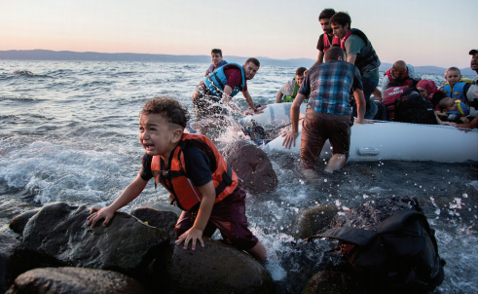
HER GEÇEN GÜN ARTAN İNSANİ DRAMLARA YÖNELİK
AB NE YAPIYOR ?
Sadece Akdeniz’de Boğularak Ölen Mülteci Sayısı:
2014 yılı: 3 bin 279
2015 yılı: 3 bin 771
2016 yılı: 3 bin 521
2017 yılı: 2 bin 993
2018 yılı: 1.405 (1 Temmuz 2018 tarihi itibarıyla)

Slide 23
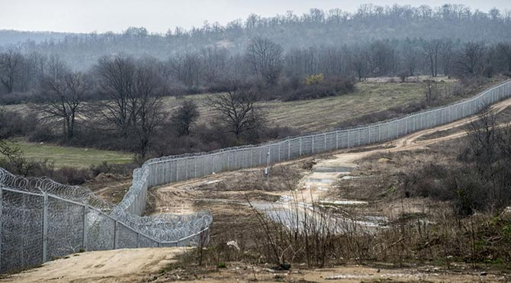
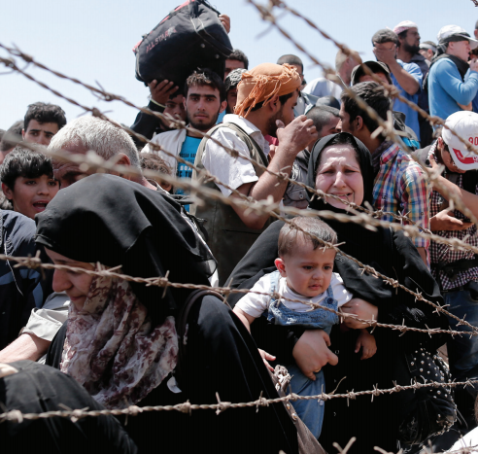
Bulgaristan ve Macaristan gibi AB Üyesi Ülkelerin Sınırlarına Ördüğü Tel Örgüler Sizce AB’nin Temel Değerleriyle Bağdaşıyor mu?

Slide 24

Ya da Yunanistan’ın Göçmenleri Çıplak Şekilde Sınır Dışı Etmeleri?

Slide 25
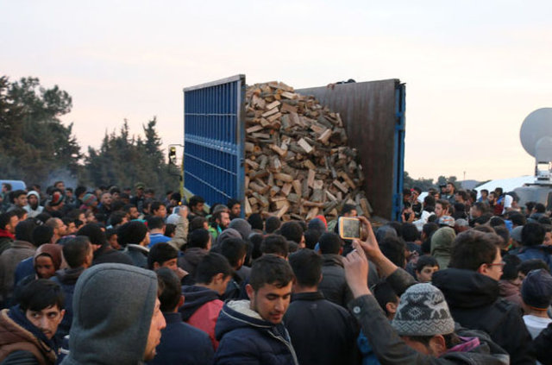
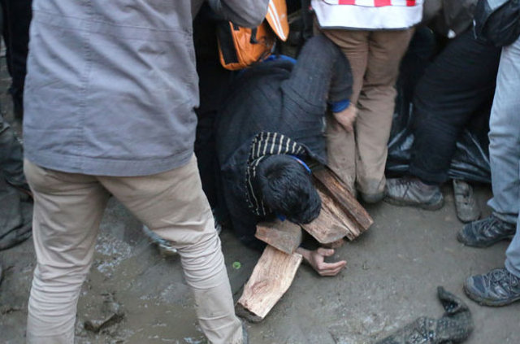
Yunanistan- Makedonya sınırındaki İdomeni kampındaki binlerce mülteci haftalar sonra yakacak yardımı aldı.
Yetkililer, tüm sığınmacıların ihtiyaçlarına yetişme konusunda zorlandıklarını belirtti. Sizce Bunlara Neden Çözüm Üretilmiyor?

Slide 26
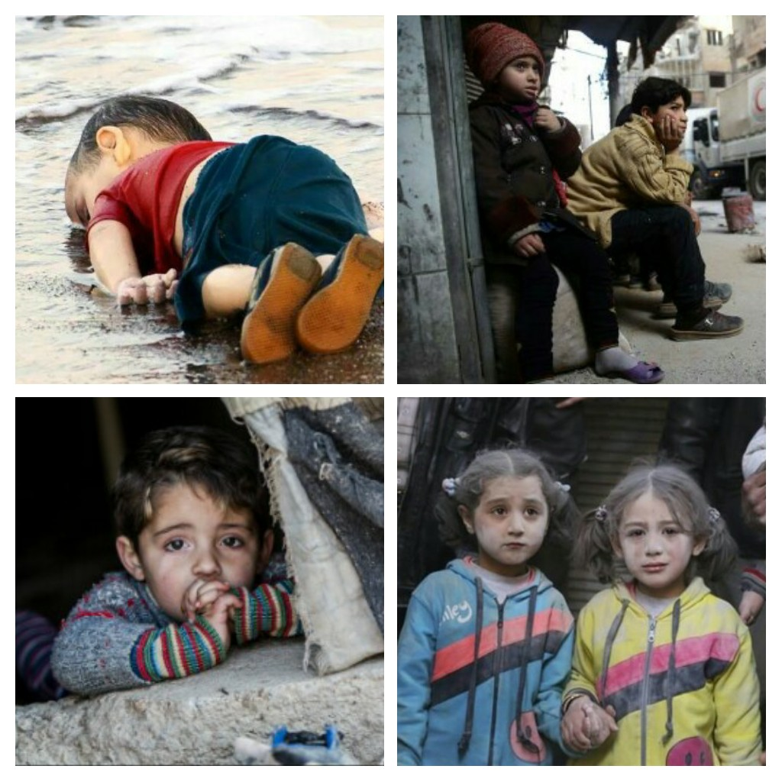
Peki Savaşın Asıl Mağduru Çocukları Kazanmak İçin AB’nin Yaptıkları Yeterli Mi?

Slide 27
DİNLEDİĞİNİZ İÇİN TEŞEKKÜR EDERİZ.

